Slide 1

PERANCANGAN DATA MART PADA PERUSAHAAN MANUFAKTUR ALAT PERKANTORAN BAJA

Slide 2

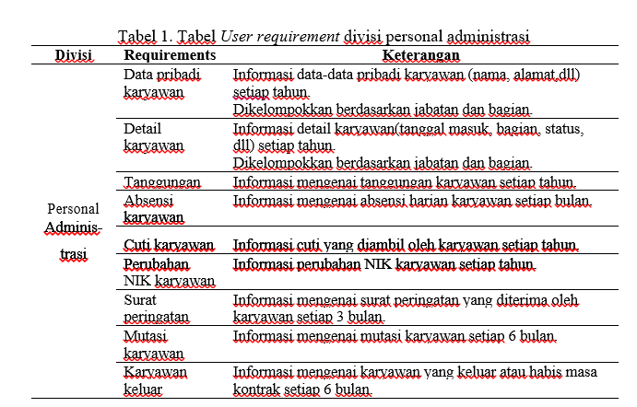
STUDI KASUS

Slide 3
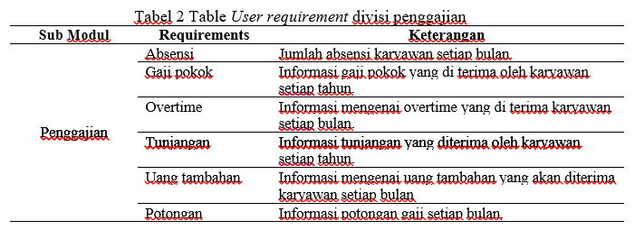
STUDI KASUS

Slide 4
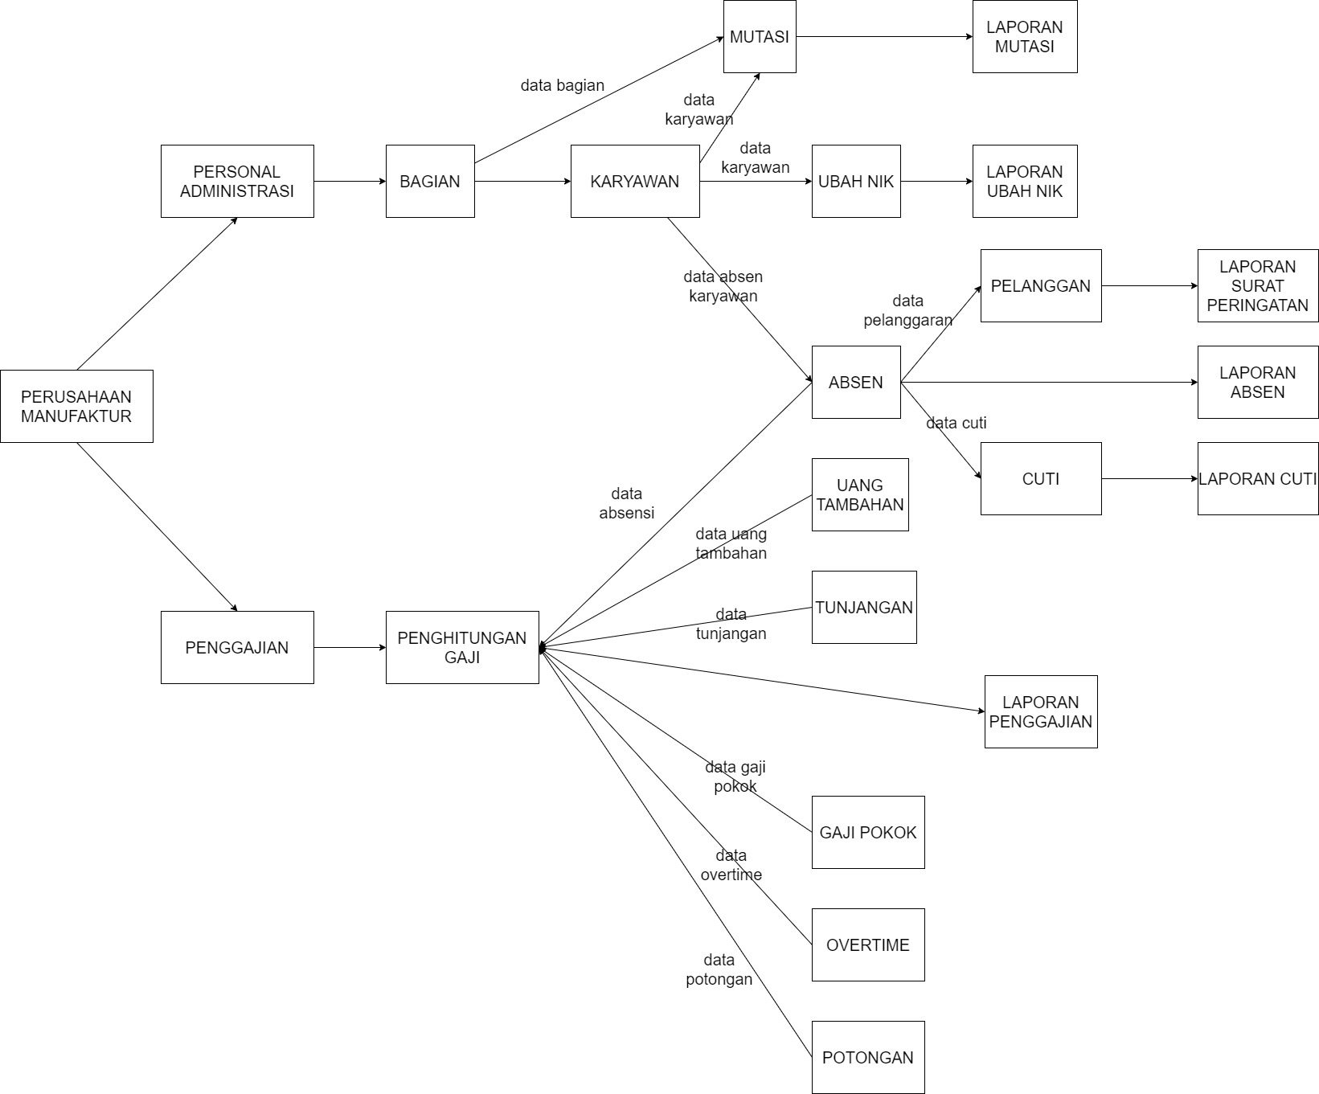
PROSES BISNIS

Slide 5
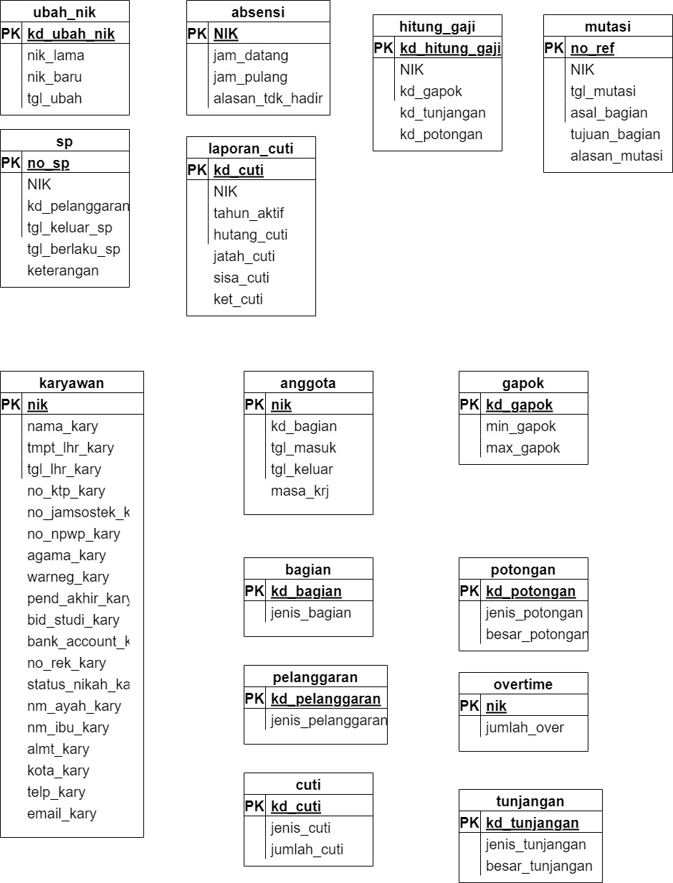
TABEL KESELURUHAN

Slide 6
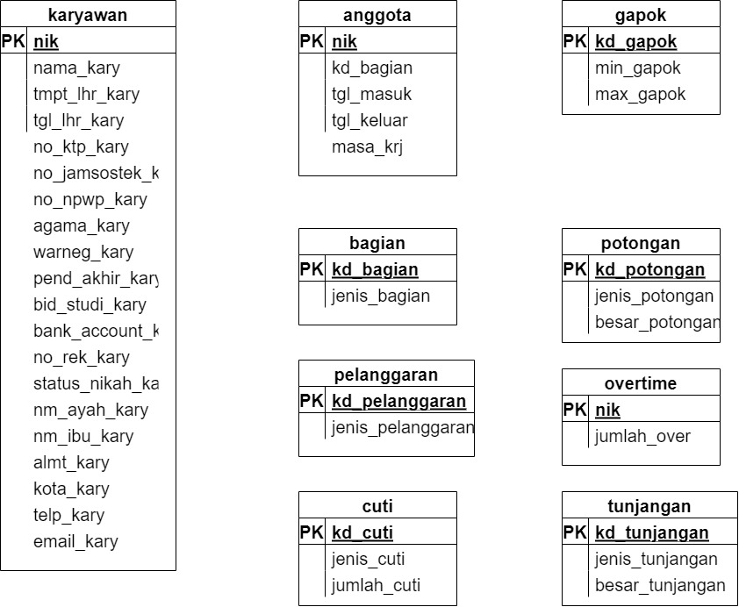
TABEL DIMENSI

Slide 7
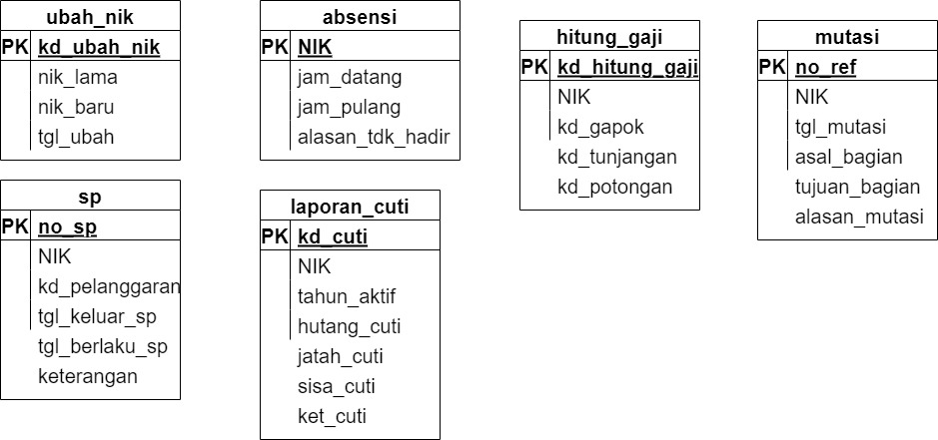
TABEL IDENTIFIKASI FAKTA

Slide 8

PENYUSUNAN DATA MART DENGAN SNOWFLAKE SCHEMA

Slide 9
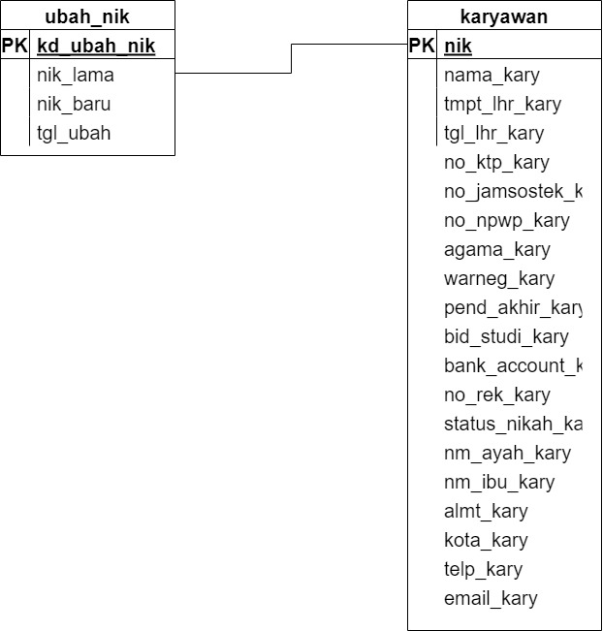
SNOWFLAKE SCHEMA UBAH_NIK

Slide 10
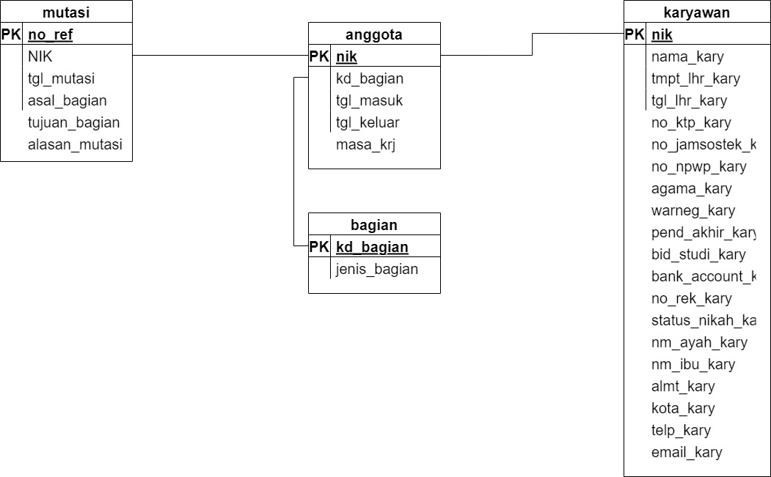
SNOWFLAKE SCHEMA MUTASI

Slide 11
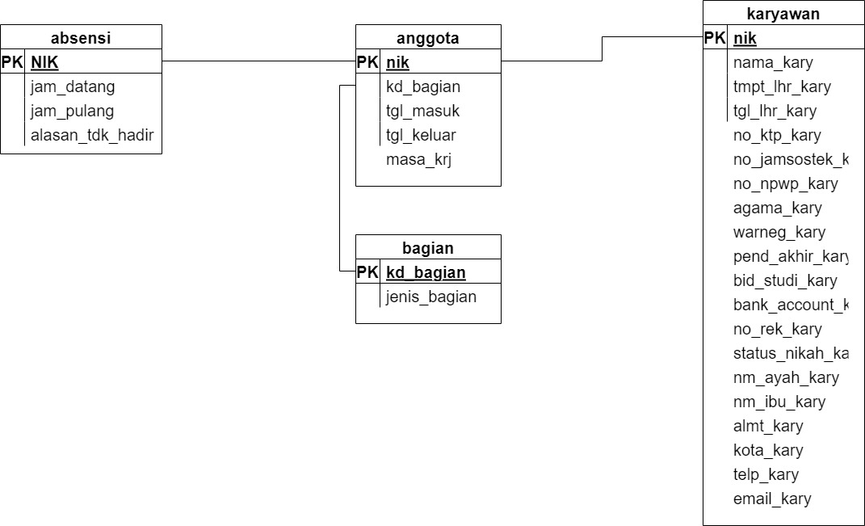
SNOWFLAKE SCHEMA ABSENSI

Slide 12
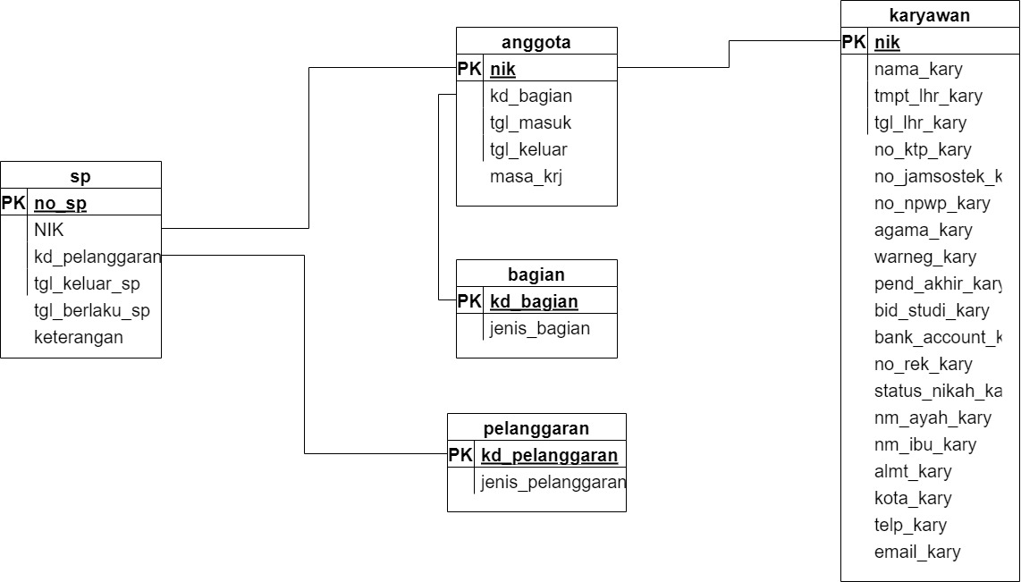
SNOWFLAKE SCHEMA SP (SURAT PERINGATAN)

Slide 13
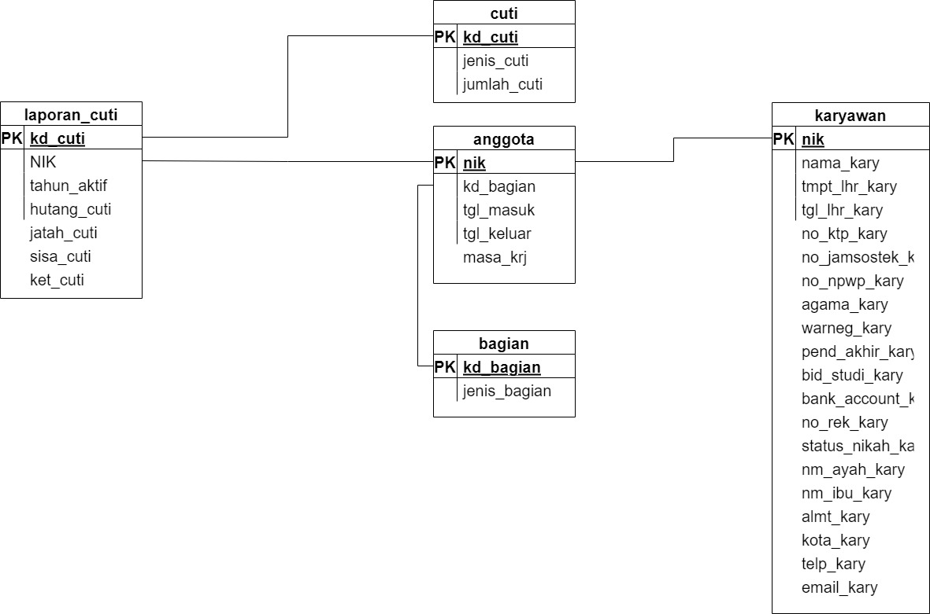
SNOWFLAKE SCHEMA LAPORAN CUTI

Slide 14
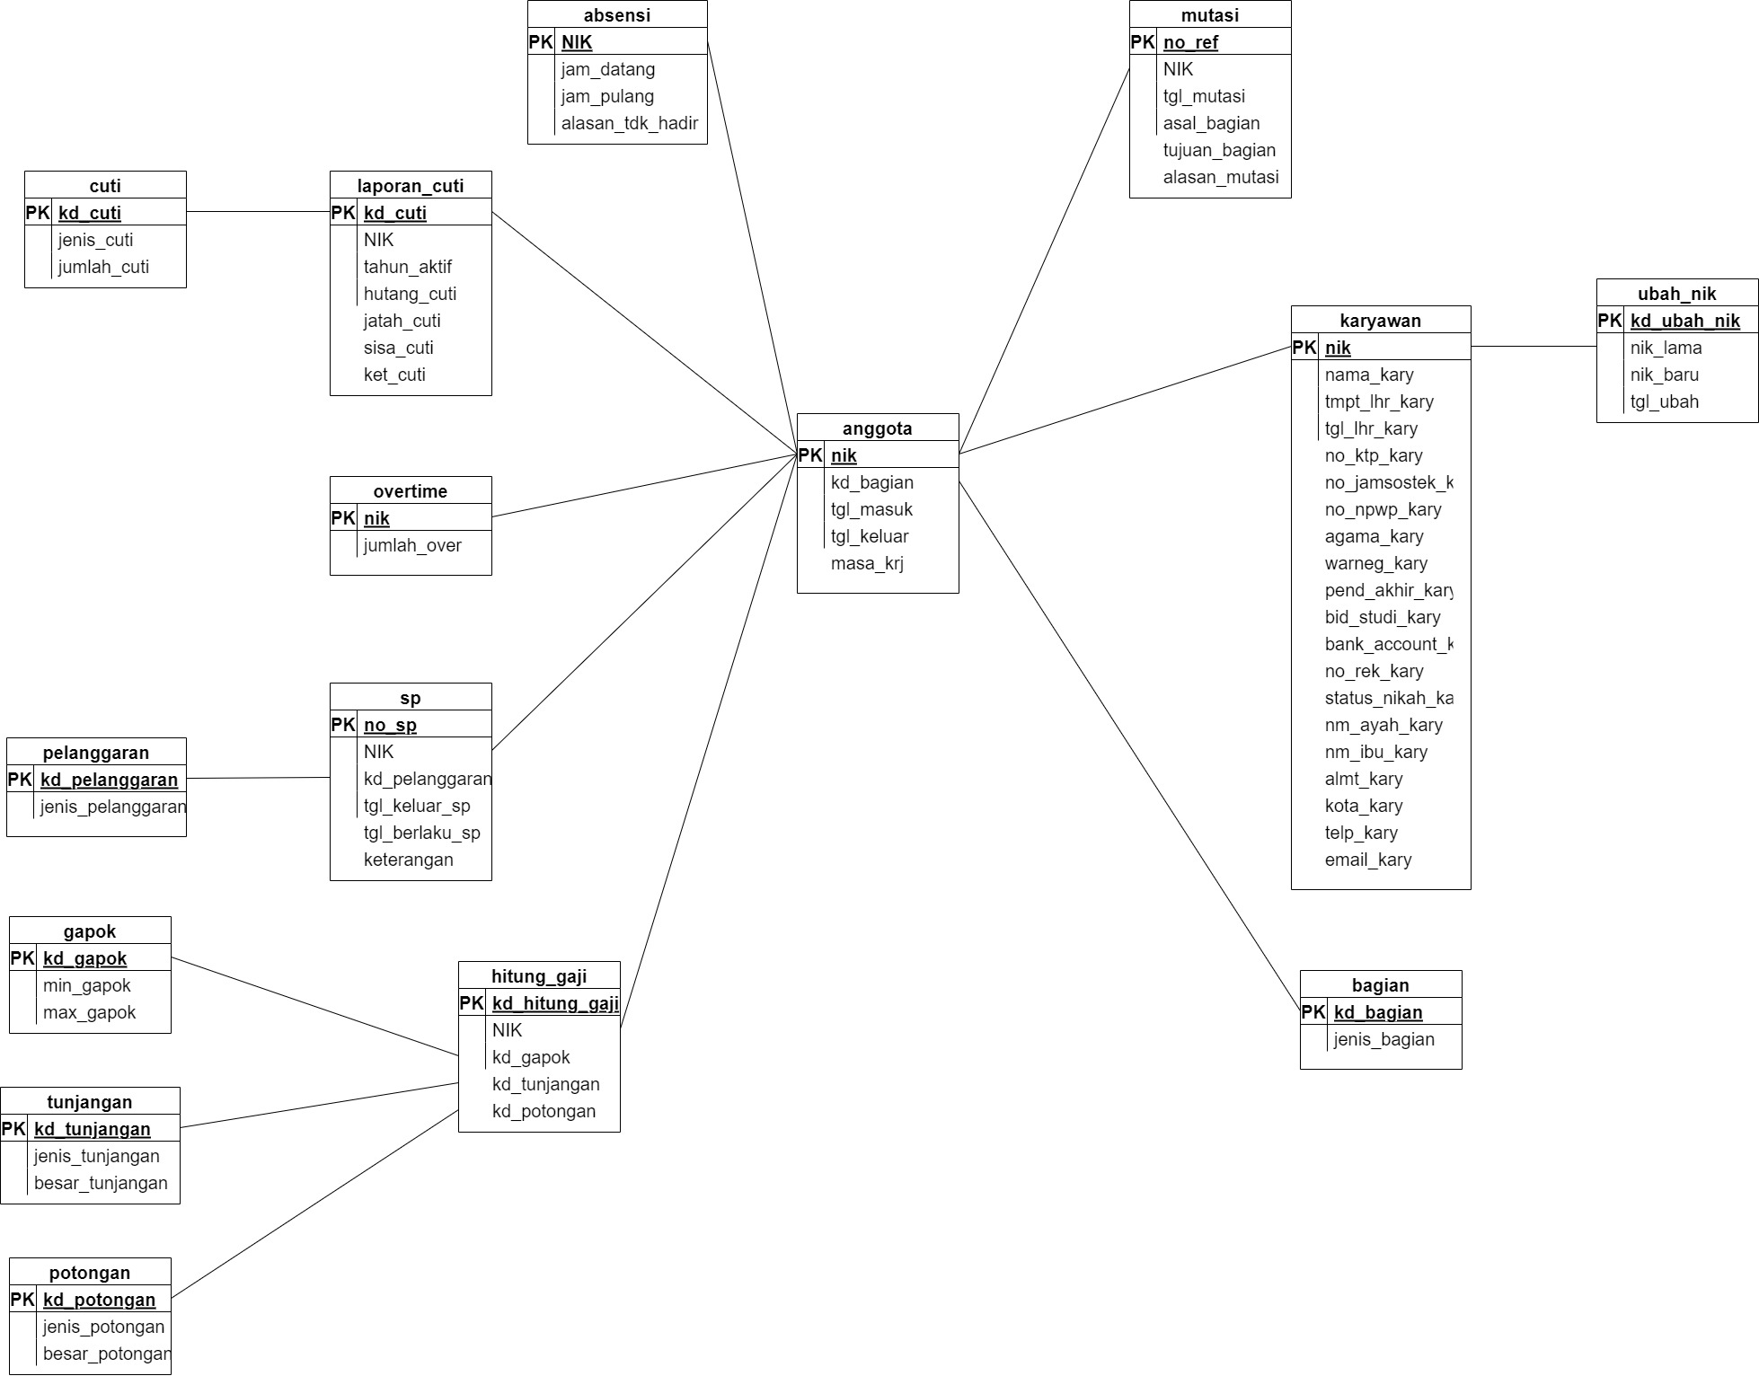
SNOWFLAKE SCHEMA HITUNG GAJI BESERTA PENGGABUNGAN KESELURUHAN

Slide 15

SEKIAN TERIMA KASIH
KELOMPOK 1

